Slide 1
夏休みの自由研究 ～なんちゃってデータサイエンティスト～

Slide 2
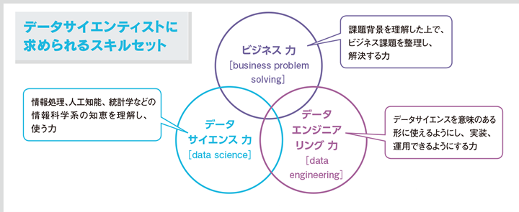
データサイエンティストとは
データサイエンティストとは、大量のデータ（ビッグデータ）からビジネスに活用できる情報を引き出す専門技術者のこと。 データサイエンティストは、ビッグデータの分析及び分析結果をもとに、問題の解決や状況改善のための施策立案を行う。

Slide 3
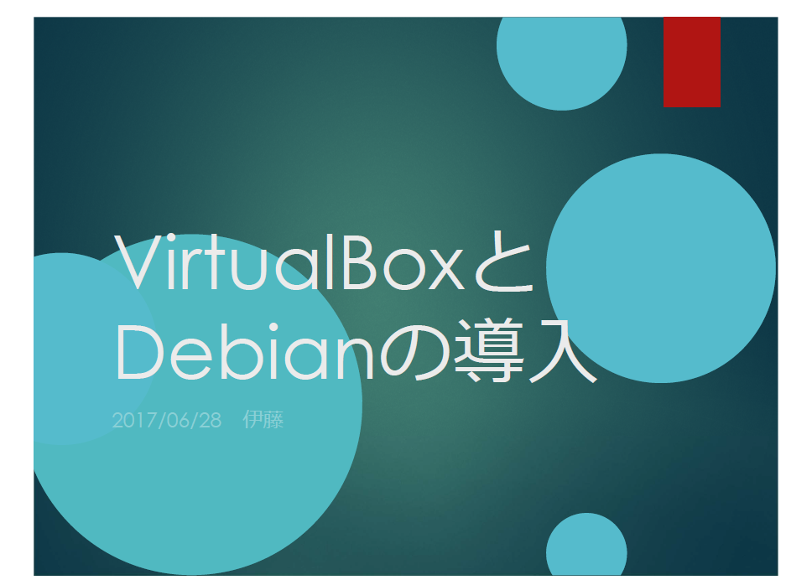
仮装環境構築にチャレンジ
Manual
Install
VirtualBox 4.3.xx for XX
VirtualBox-5.1.26-117224-Win
debian-8.1.0-amd64-DVD-1.iso
debian-9.1.0-amd64-netinst.iso

Slide 4
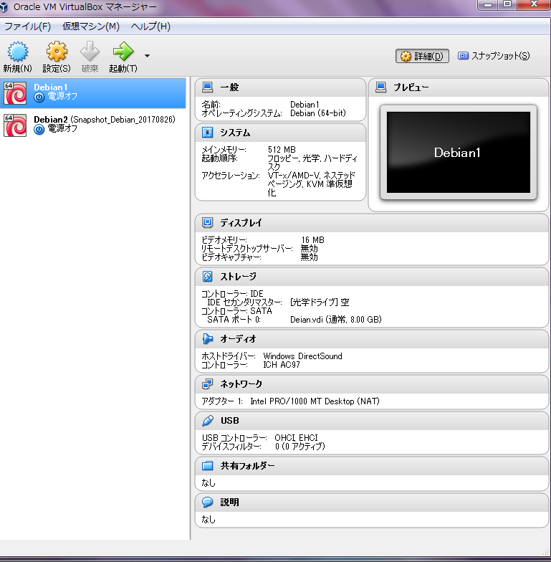
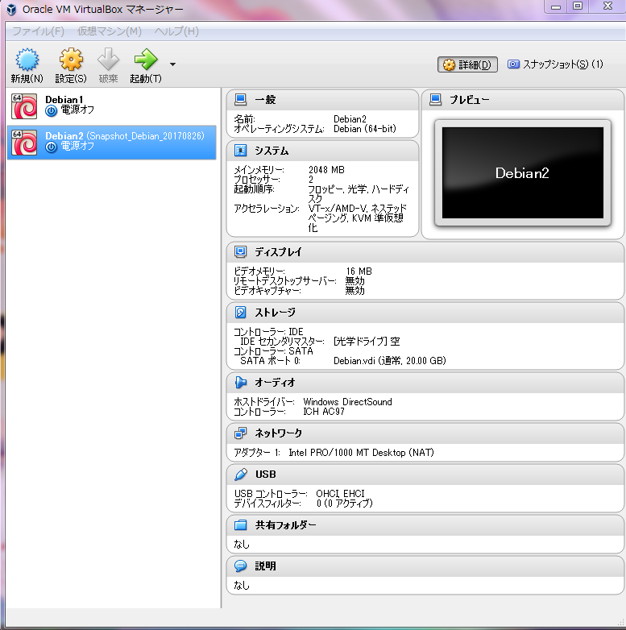
環境構築に苦労
#1
#2
-メモリ逼迫でパフォーママンス悪い
‐ディスク容量逼迫でアプリがインストールできない
‐sudo設定ファイルを壊して動かなくなった
-メモリ増強、CPUコア変更はVB-Mで変更可能で
あるが、ディスク容量拡張はVB-Mだけではダメ。
‐Python, OpneCVを入れてもサクサク動く

Slide 5
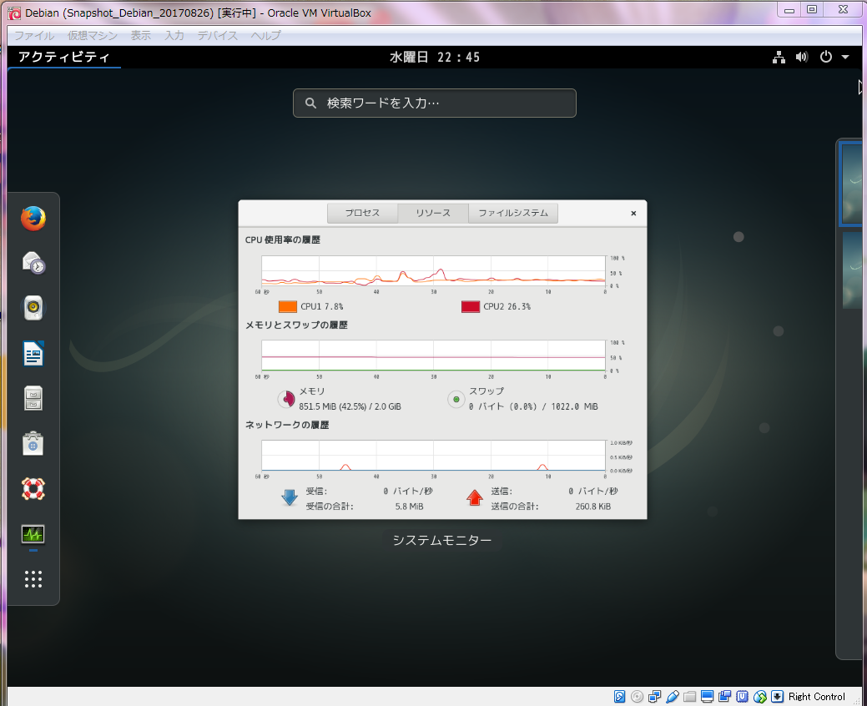
チューニングって大事

Slide 6
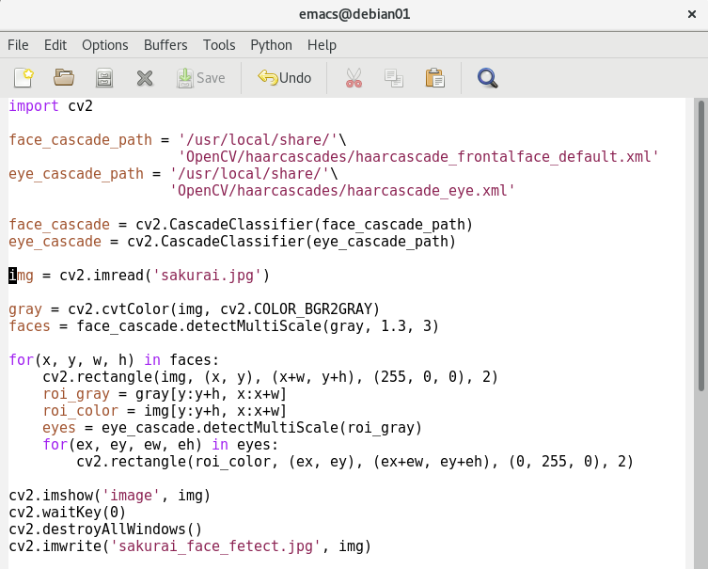
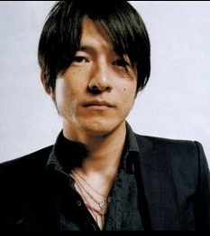
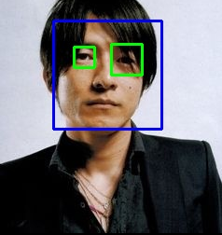
OpenCVで遊んでみた
input
output

Slide 7
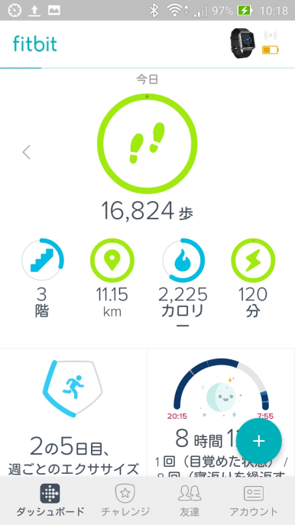
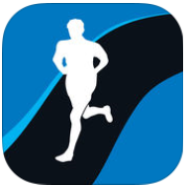
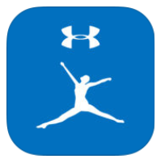

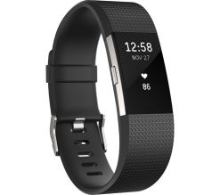
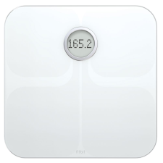
ヘルスケアでIoTっぽくデータ連携
Runtastic
MyFitnessPal
Fitbit
Fitbit Charge 2
Fitbit Aria

Slide 8

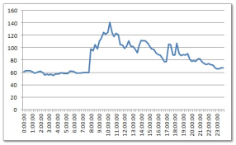
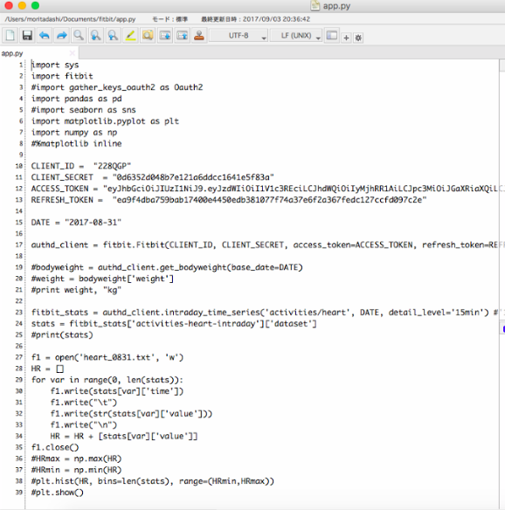
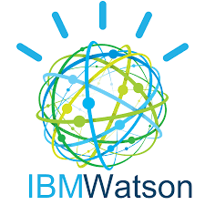
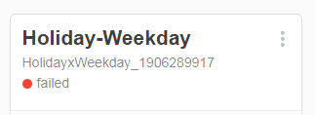
Bluemix Watsonで機械学習をやってみたけど・・・
Training data（心拍数データ）
Model
Can not validation.

Slide 9
どこがデータサイエンティストっぽいのか？
・データドリブンでどこまで語れるか？
・ハンズオンで知見は習得できそうか？
・心筋梗塞って予見できそうか？
・二値化
・パターン認識
・CNN（畳み込みニューラルネットワーク）
・心拍数データが使えるか？
・どんなプラットフォーム（PaaS, SaaS）
で実装するか？
・どんなライブラリ（python, opencv, fitbit）
を使うか？

Slide 10
END

